Slide 1
MEKANISME PERSIDANGAN
----

Slide 2
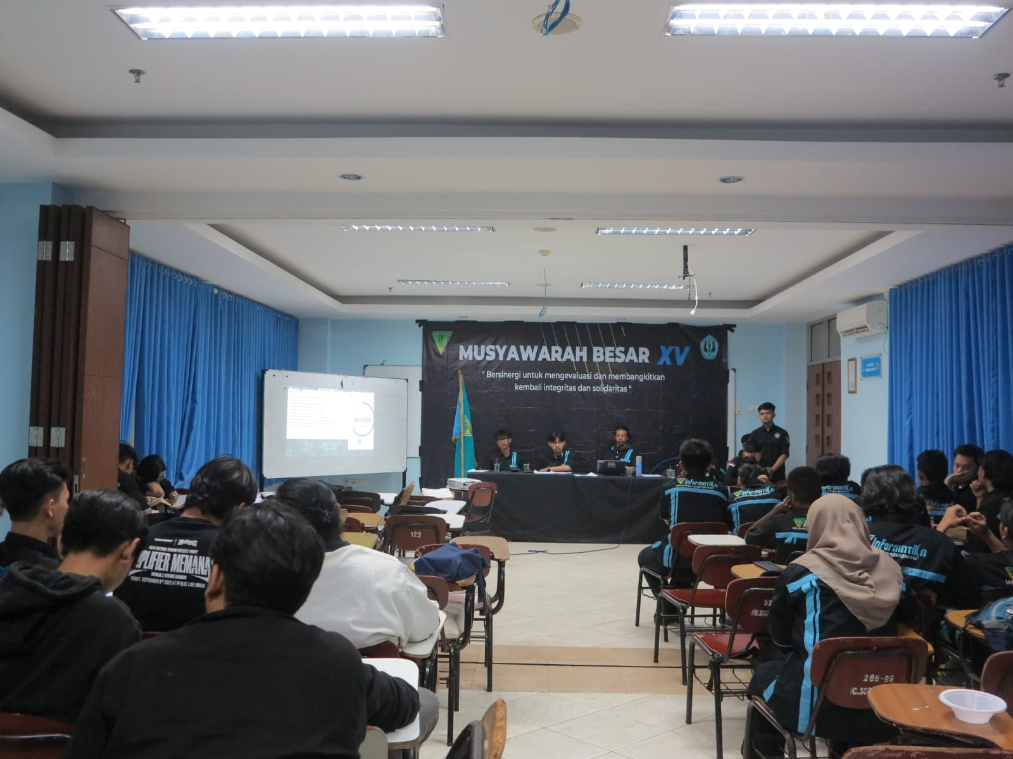
PERSIDANGAN
Persidangan adalah suatu forum formal suatu organisasi guna membahas masalah tertentu dalam upaya menghasilkan keputusan yang akan menjadi sebuah ketetapan dan aturan - aturan yang jelas.
Keputusan dari Persidangan ini akan mengikat seluruh elemen organisasi selama belum diadakan perubahan. Keputusan ini sifatnya final, sehingga berlaku bagi pihak yang setuju maupun tidak setuju, hadir atau tidak hadir dalam persidangan.

Slide 3
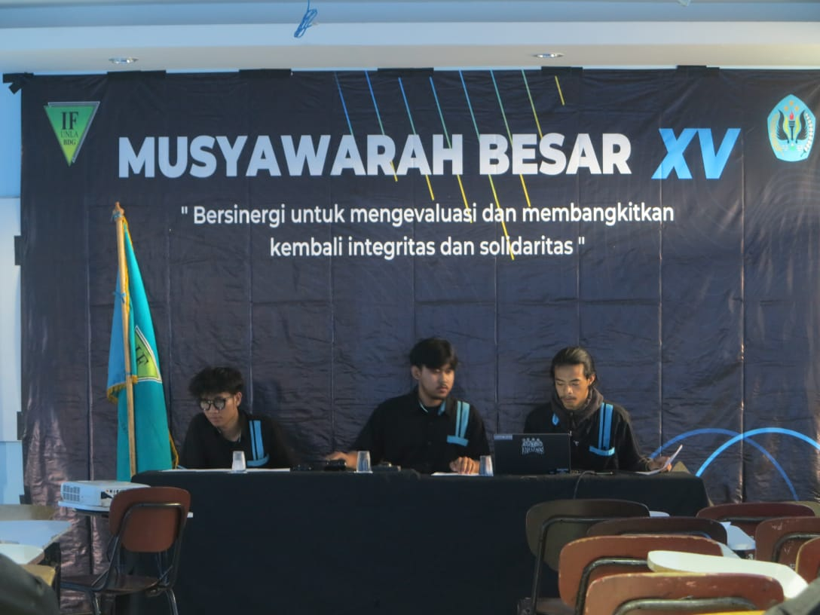
KOMPONEN PENTING DALAM PERSIDANGAN
Pimpinan Sidang
Orang yang dipilih oleh peserta sidang untuk memimpin dan mengatur jalannya sidang.
Peserta Sidang
Seluruh orang yang secara sah menjadi peserta persidangan berdasarkan aturan atau tata tertib yang berlaku. Peserta sidang terdiri dari peserta penuh dan peserta peninjau.
Palu Sidang
Palu yang dipakai dalam persidangan untuk & mengetuk setiap keputusan dan ketetapan yang telah disepakati.
Draft Sidang
Kumpulan materi yang akan dibahas dalam persidangan.
Ketetapan / Konsiderans
Bukti secara tertulis dari berbagai ketetapan yang telah dihasilkan.

Slide 4
ISTILAH DALAM PERSIDANGAN
1.
2.
3.
4.
5.
PENDING
SKORSING
LOBBYING
Menghentikan sidang yang tidak ditentukan waktunya
Menghentikan sidang sejenak dengan waktu yang ditentukan
Proses diskusi antar peserta sidang diluar pengaturan pimpinan sidang
6.
VOTING
QUORUM
INTERUPSI
Prosesi pengambilan Keputusan berdasarkan suara terbanyak setelah jalan musyawarah
Syarat sebelum persidangan dimulai agar Keputusan dapat dianggap sah
Memotong pembicaraan Orang lain

Slide 5
PESERTA & TAMU UNDANGAN
Hak Peserta
Hak Tamu Undangan
Peserta berhak menghadiri Kegiatan selama pelaksanaan kegiatan berlangsung.
Peserta sidang mempunyai hak bicara dan suara baik secara tertulis maupun secara lisan dalam setiap persidangan.
Tamu Undangan berhak menghadiri Kegiatan selama pelaksanaan kegiatan berlangsung.
Tamu Undangan hanya mempunyai hak bicara bila dipandang perlu atas persetujuan pimpinan sidang dan quorum.
Kewajiban Peserta
Kewajiban Tamu Undangan
Peserta wajib mengikuti dan menghadiri Seluruh Rangkaian Kegiatan.
Peserta Berbicara melalui persetujuan pimpinan sidang.
Peserta wajib memelihara ketertiban dan kelancaran dalam kegiatan.
Tamu Undangan wajib menghormati dan menaati peraturan-peraturan dalam Seluruh Rangkaian Kegiatan.
Tamu Undangan yang keluar atau masuk harus sepengetahuan dan seizin pimpinan sidang dan quorum.

Slide 6
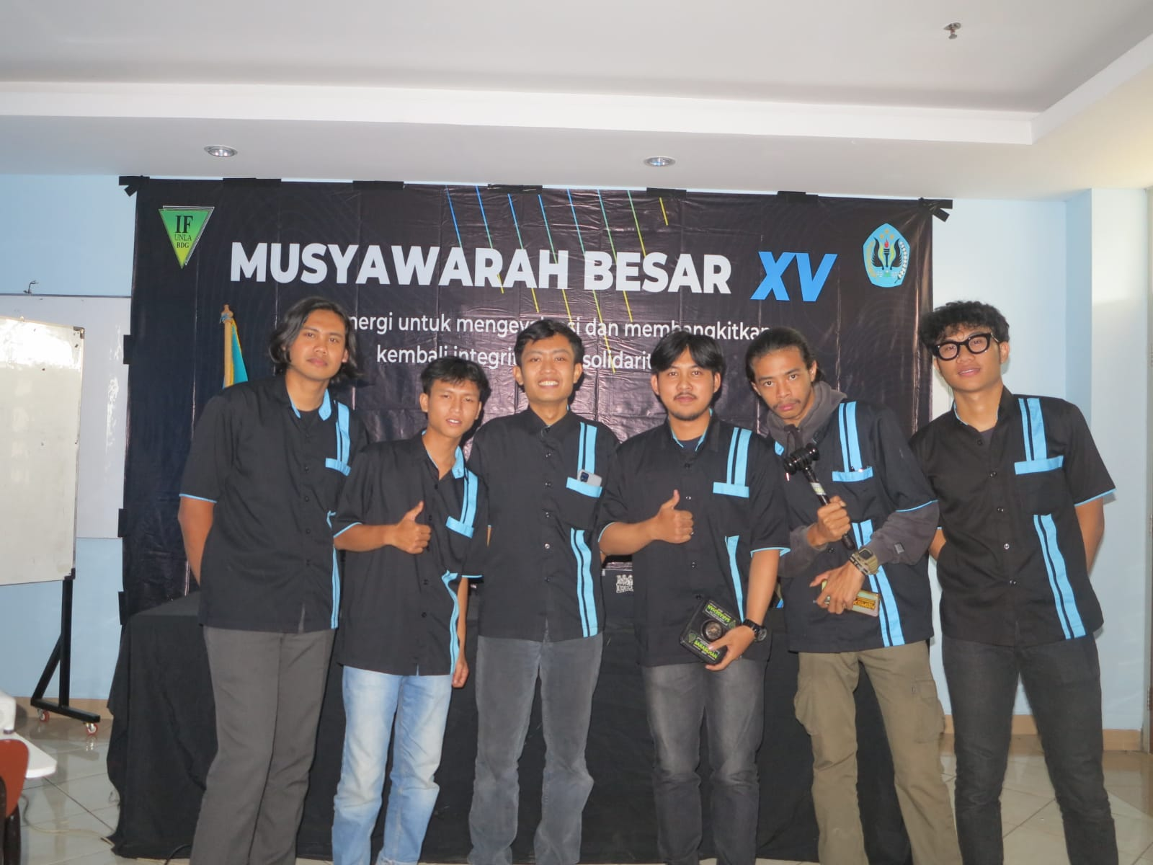
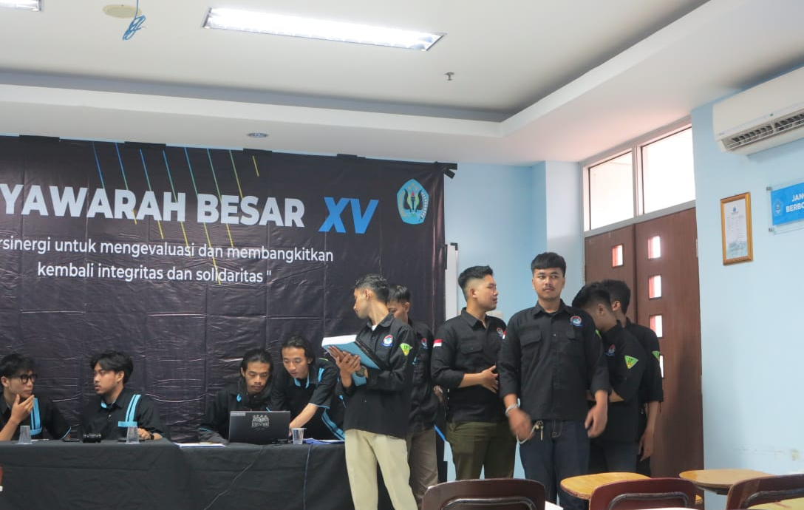
PERSIDANGAN
KONGRES
Sidang Pendahuluan yaitu membahas, menetapkan, dan mengesahkan: status quorum, agenda acara, tata tertib dan pemilihan pimpinan sidang pleno/tetap.
Sidang Pleno 1
Pemaparan LPJ HMJIF Masa Khidmat 2023 - 2024.
Pandangan umum peserta atas LPJ HMJIF Masa Khidmat 2023 - 2024.
Penetapan dan Pengesahan LPJ HMJIF Masa Khidmat 2023 - 2024.
Sidang Pleno II
Pembagian dan penjelasan tugas komisi.
Pemilihan dan pengesahan pimpinan sidang komisi.
Pelaksanaan sidang komisi.
Sidang Pleno III
Laporan hasil sidang komisi-komisi.
Penetapan dan pengesahan hasil sidang komisi-komisi.
Sidang Pleno IV
Pemilihan Ketua Umum HMJIF Masa Khidmat 2024-2025.
Penetapan dan Pengesahan Ketua Umum HMJIF Masa Khidmat 2024-2025

Slide 7
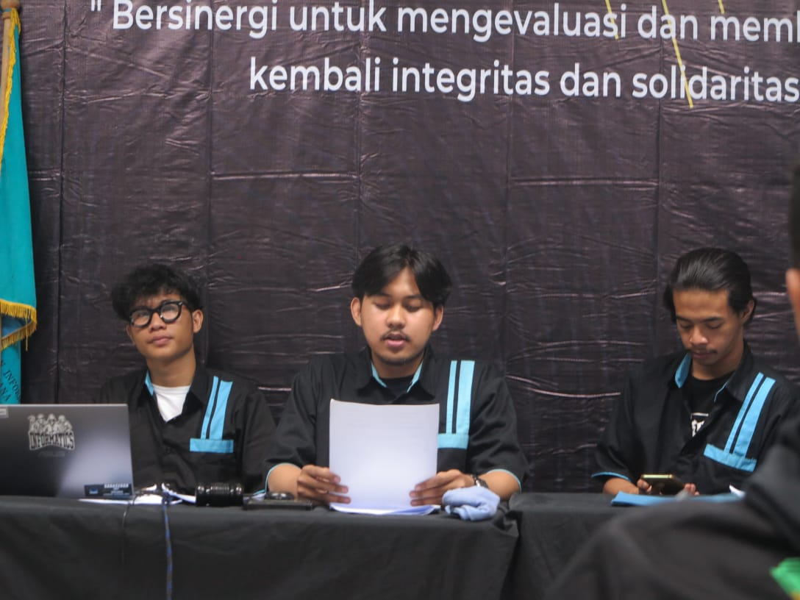
PIMPINAN SIDANG
Pimpinan sidang sementara adalah Perwakilan dari Masyarakat Informatika yang memimpin sidang pendahuluan.
Pimpinan sidang sementara setelah selesai masa kerjanya dan terpilihnya pimpinan sidang tetap, maka akan menjadi tamu undangan mubes HMJIF.
Pimpinan sidang tetap adalah perwakilan Masyarakat Informatika yang bersedia memimpin jalannya sidang pleno I dan sidang pleno III.
Pimpinan sidang komisi dipilih dari, dan, oleh peserta sidang komisi.
Pimpinan sidang untuk setiap persidangan minimal 1, 3 orang, dan kelipatan ganjil.

Slide 8
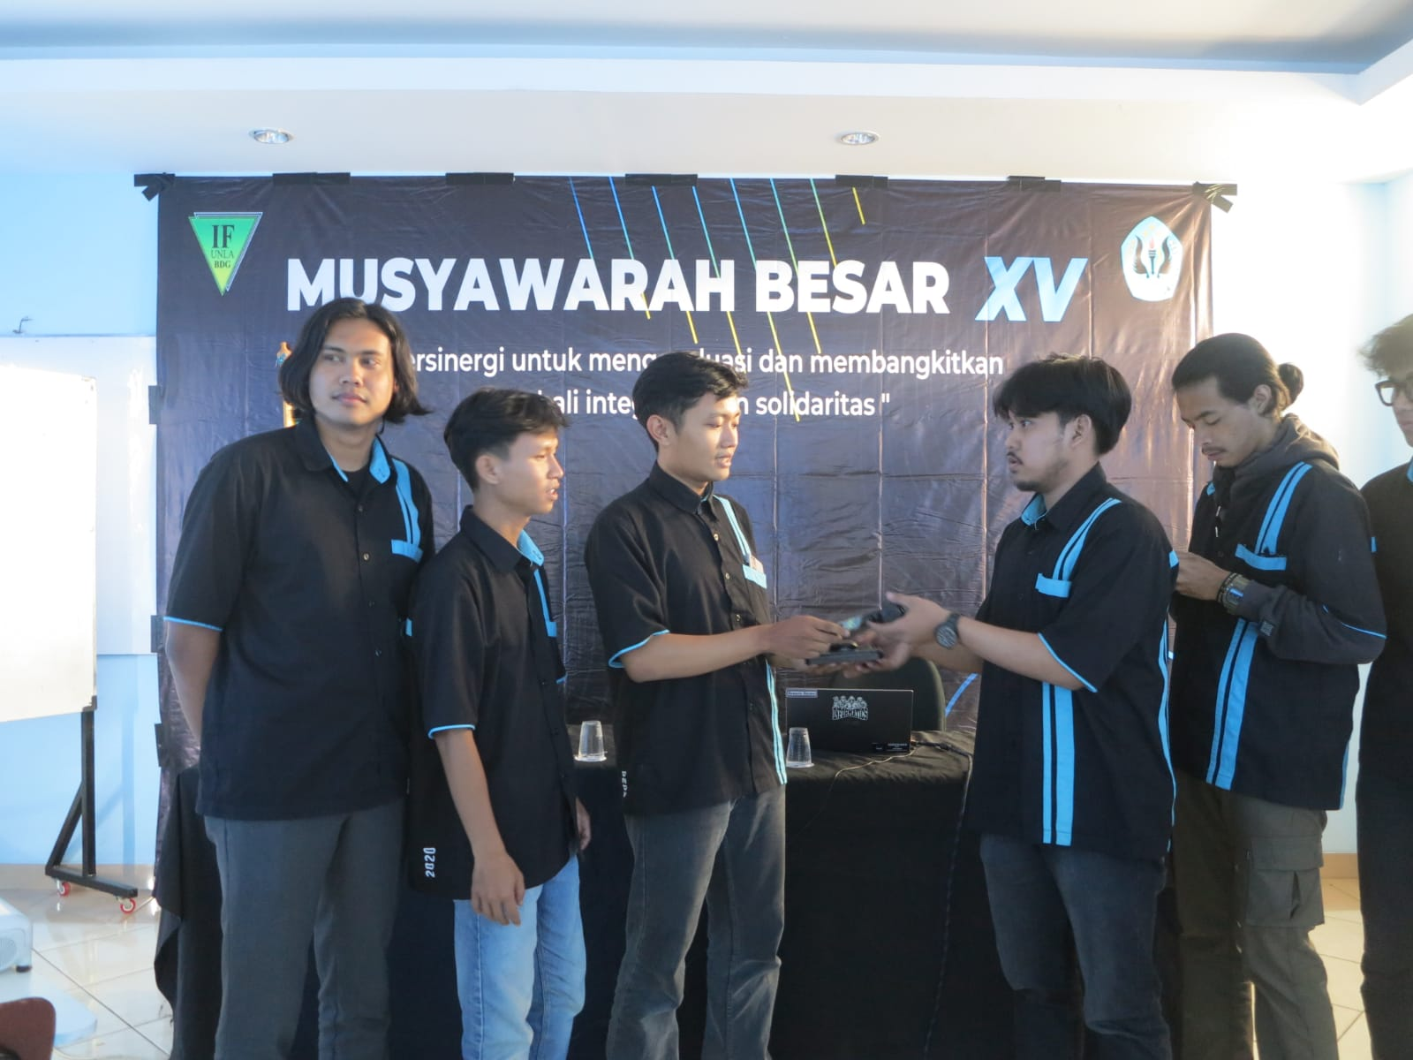
QUORUM PERSIDANGAN
Setiap persidangan dianggap memenuhi quorum dan dinyatakan sah apabila dihadiri oleh 50%+1 peserta sidang.
Sidang untuk mengubah anggaran dasar dan anggaran rumah tangga HMIF dinyatakan sah apabila disetujui 50%+1 peserta Kongres.
Suatu persidangan dapat ditunda/diskor apabila belum memenuhi quorum.
Berdasarkan point ke 4 Penundaan Waktu persidangan sebelum memenuhi quorum selama-lamanya Ix15 menit.
Apabila waktu penundaan telah habis dan ternyata belum memenuhi quorum, maka kesepakatan diserahkan kepada peserta quorum.

Slide 9
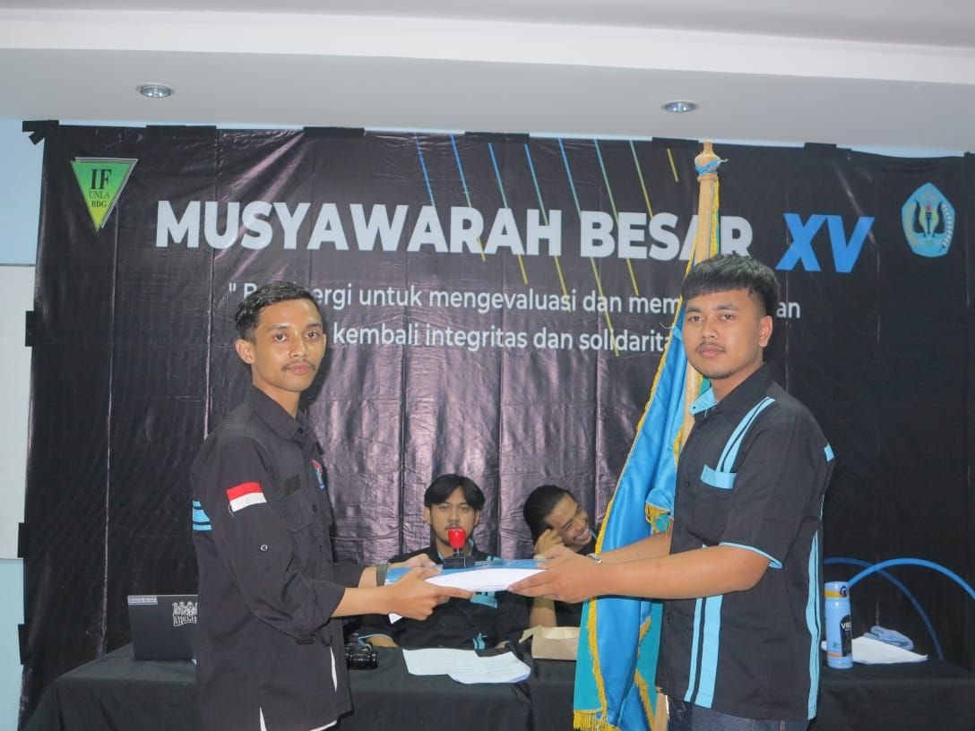
PENGAMBILAN KEPUTUSAN
Pengambilan Keputusan diusahakan terlebih dahulu melalui musyawarah untuk mufakat.
Bilamana pengambilan keputusan tidak di dapat melalui musyawarah maka dilakukan proses lobbying untuk mencapai mufakat.
Apabila hal yang dimaksud 2 point diatas tidak tercapai maka pengambilan keputusan yang dilakukan berdasarkan suara terbanyak (voting).
Keputusan yang diambil dengan pemungutan suara dinyatakan sah apabila disetujui oleh 50%+1 jumlah yang hadir.
Pemungutan suara yang menyangkut orang, dilakukan secara langsung, bebas dan rahasia.
Pemungutan suara diambil berdasarkan setiap fraksi yang hadir di dalam mubes.
Apabila pemungutan suara diambil berdasarkan per fraksi tidak tercapai maka diambil berdasarkan per orang.

Slide 10


PENGGUNAAN PALU SIDANG
KETUKAN 1
KETUKAN 2
KETUKAN 3
Dilakukan untuk menyepakati pembahasan per-point, per-pasal dan peninjauan kembali yang dibacakan dalam persidangan serta pengalihan palu sidang.
Dilakukan untuk menyepakati per-bab yang dibacakan dalam persidangan, untuk membuka dan mencabut skorsing serta pending.
Dilakukan untuk membuka dan menutup persidangan, Mengesahkan dan menetapkan seluruh pengesahan.

Slide 11
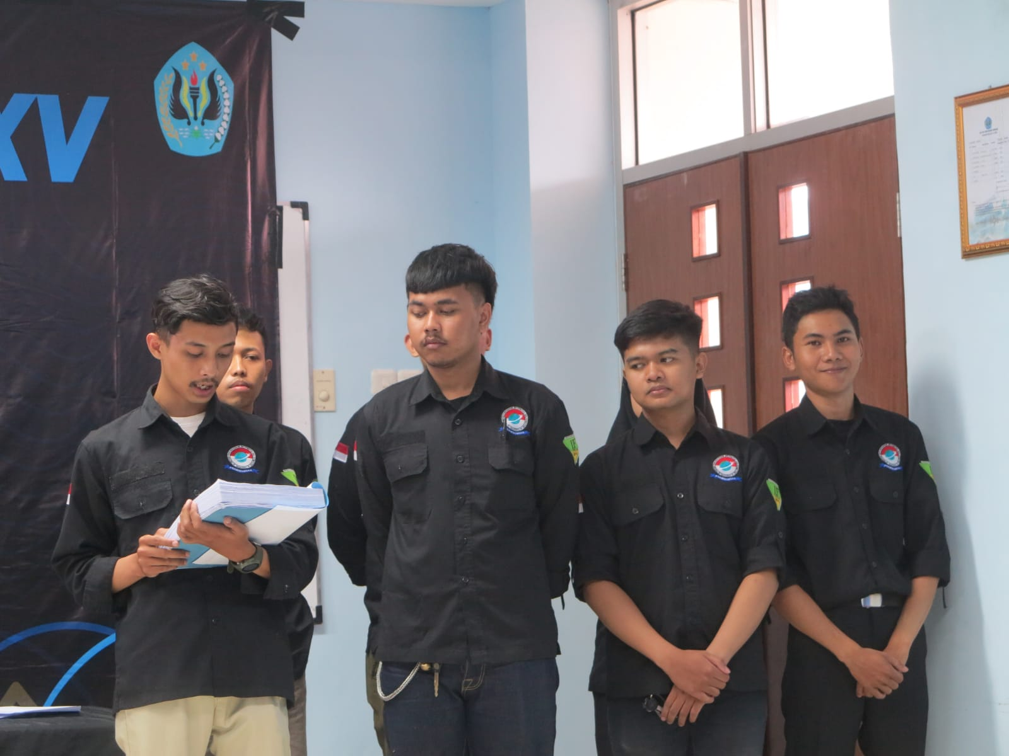
INTERUPSI
Point of Order : Diajukan untuk menyampaikan usulan dan saran.
Point of Information : Diajukan Untuk meminta atau memberikan informasi.
Point of Clarification : Diajukan Untuk memberikan klarifikasi atas apa yang dibahas.
Point of Personal Privation : Diajukan apabila peserta sidang meninggalkan untuk urusan tertentu yang sifatnya pribadi.
Point of Question : Diajukan untuk menanyakan suatu hal dalam forum.
Point of Affirmation : Diajukan untuk menguatkan pendapat atau menegaskan argumen dari sesama peserta sidang.
Point of Justification : Diajukan Untuk menguatkan pendapat yang di lontarkan dari peserta sidang yang mengajukan order.

Slide 12

THANK YOU ☺

